Slide 1




Slide 2

Thảo luận nhóm
Thảo luận theo cặp (2 HS cùng bàn thảo luận) trong thời gian 3 phút.
Ghi kết quả vào phiếu học tập.
GV gọi 1 – 2 nhóm bất kì trả lời.

Slide 3
Thảo luận nhóm
Trong những hoạt động sau đây, hoạt động nào dùng ngôn ngữ nói, hoạt động nào dùng ngôn ngữ viết?

Slide 4

Nói chuyện trong giờ ra chơi
Bài văn của học sinh (miêu tả, phát biểu cảm nghĩ)
Phần thi ứng xử của cuộc thi Hoa hậu Việt Nam
Bài học trong sách giáo khoa (lịch sử)
Phóng viên phỏng vấn và người được hỏi trả lời phỏng vấn.
Đơn xin nghỉ học
Kế hoạch thi đua chào mừng ngày 20-11
Trong giờ học: Giáo viên đặt câu hỏi- học sinh trả lời.

Slide 5
Kết quả
Ngôn ngữ nói
Ngôn ngữ viết
1.Nói chuyện giờ ra chơi
2. Bài văn của học sinh
3. Phần thi ứng xử của hoa hậu
4. Bài học trong SGK
5. Phỏng vấn và trả lời phỏng vấn
6. Đơn xin nghỉ học
8. GV đặt câu hỏi - HS trả lời
7. Kế hoạch thi đua chào mừng 20-11

Slide 6

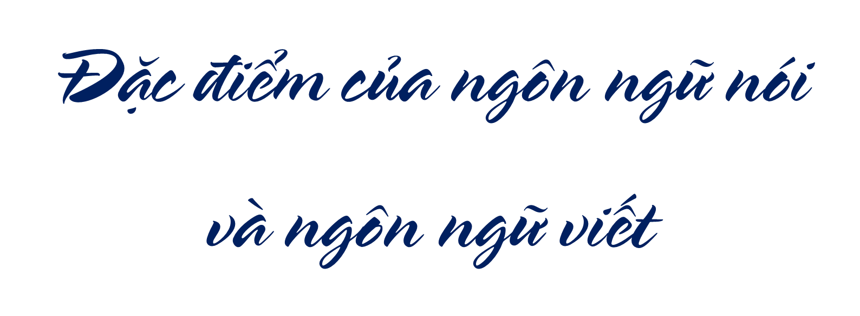

Slide 7
Cấu trúc bài học
Khái niệm
Đặc điểm
Luyện tập

Slide 8
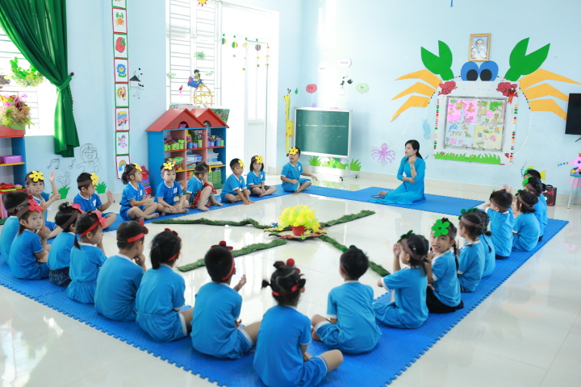
I. KHÁI NIỆM
1 .Ngôn ngữ nói
- Là ngôn ngữ âm thanh, là lời nói trong giao tiếp hàng ngày, được tiếp nhận bằng thính giác.

Slide 9

I. KHÁI NIỆM
Ngôn ngữ viết
- Là ngôn ngữ được thể hiện bằng chữ viết trong văn bản và được tiếp nhận bằng thị giác.

Slide 10
II. ĐẶC ĐIỂM CỦA NGÔN NGỮ NÓI VÀ NGÔN NGỮ VIẾT
Hoạt động nhóm
Nhóm 1: Phương tiện ngôn ngữ chủ yếu
Nhóm 2: Hoàn cảnh giao tiếp
Nhóm 3: Phương tiện hỗ trợ
Nhóm 4: Hệ thống các yếu tố ngôn ngữ

Slide 11
TIÊU CHÍ
NGÔN NGỮ NÓI
NGÔN NGỮ VIẾT
- Khái niệm: Ngôn ngữ nói là ngôn ngữ âm thanh, là lời nói trong giao tiếp hàng ngày.
Phương tiện ngôn ngữ chủ yếu
Hoàn cảnh sử dụng:
Hoàn cảnh giao tiếp
Phương tiện hỗ trợ
Hệ thống các yếu tố ngôn ngữ

Slide 12
NGÔN NGỮ NÓI
NGÔN NGỮ VIẾT
Phương tiện ngôn ngữ chủ yếu
Ngôn ngữ nói sử dụng chất liệu nào?
- Khái niệm: Ngôn ngữ nói là ngôn ngữ âm thanh, là lời nói trong giao tiếp hàng ngày.
- Âm thanh.
Hoàn cảnh sử dụng:
Hoàn cảnh giao tiếp
Phương tiện hỗ trợ
Hệ thống các yếu tố ngôn ngữ

Slide 13
NGÔN NGỮ NÓI
NGÔN NGỮ VIẾT
Phương tiện NN chủ yếu
- Khái niệm: Ngôn ngữ nói là ngôn ngữ âm thanh, là lời nói trong giao tiếp hàng ngày.
Ngôn ngữ viết sử dụng chất liệu cơ bản nào?
- Chữ viết
Điều kiện để giao tiếp bằng ngôn ngữ viết?
Hoàn cảnh sử dụng:
Hoàn cảnh giao tiếp
Phương tiện hỗ trợ
Từ ngữ, câu văn, văn bản

Slide 14
NGÔN NGỮ NÓI
NGÔN NGỮ VIẾT
Các nhân vật giao tiếp có đồng thời có mặt hay không?
Hoạt động nói và nghe có sự luân phiên hay không?
Các hoạt động đó diễn ra nhanh hay chậm?
- Khái niệm: Ngôn ngữ nói là ngôn ngữ âm thanh, là lời nói trong giao tiếp hàng ngày.
Phương tiện NN chủ yếu
- Âm thanh.
- Tiếp xúc trực tiếp.
Hoàn cảnh giao tiếp
Hoàn cảnh sử dụng:
- Luân phiên vai nói, nghe.
- Mau lẹ, tức thời.
Phương tiện hỗ trợ
Hệ thống các yếu tố ngôn ngữ

Slide 15
NGÔN NGỮ NÓI
NGÔN NGỮ VIẾT
- Khái niệm: Ngôn ngữ nói là ngôn ngữ âm thanh, là lời nói trong giao tiếp hàng ngày.
Phương tiện NN chủ yếu
- Âm thanh, lời nói.
Thuận lợi, hạn chế trong:
+ Phản hồi, điều chỉnh?
+ Sử dụng ngôn ngữ?
+ Lĩnh hội nội dung?
- Tiếp xúc trực tiếp.
Ít có điều kiện:
+ lựa chọn, gọt giũa từ ngữ. + suy ngẫm, phân tích kĩ.
Hoàn cảnh giao tiếp
Hoàn cảnh sử dụng:
→ Phản hồi, điều chỉnh ngay.
- Luân phiên vai nói, nghe
- Mau lẹ, tức thời.
Phương tiện hỗ trợ
Từ ngữ, câu văn, văn bản

Slide 16
NGÔN NGỮ NÓI
NGÔN NGỮ VIẾT
- Chữ viết
Phương tiện NN chủ yếu
- Khái niệm: Ngôn ngữ nói là ngôn ngữ âm thanh, là lời nói trong giao tiếp hàng ngày.
Thuận lợi, hạn chế:
+ Phản hồi, điều chỉnh?
+ Sử dụng ngôn ngữ?
+ Lĩnh hội nội dung?
- Tiếp xúc gián tiếp.
Các nhân vật giao tiếp có đồng thời có mặt hay không?
→ Khó phản hồi, điều chỉnh.
Hoàn cảnh giao tiếp
Hoàn cảnh sử dụng:
→ Có điều kiện:
+ suy ngẫm, gọt giũa từ ngữ.
+ nghiền ngẫm, lĩnh hội thấu đáo.
Phương tiện hỗ trợ
Hệ thống các yếu tố ngôn ngữ

Slide 17
NGÔN NGỮ NÓI
NGÔN NGỮ VIẾT
- Khái niệm: Ngôn ngữ nói là ngôn ngữ âm thanh, là lời nói trong giao tiếp hàng ngày.
Phương tiện NN chủ yếu
- Âm thanh.
- Tiếp xúc trực tiếp.
Hoàn cảnh giao tiếp
Hoàn cảnh sử dụng:
→ Phản hồi, điều chỉnh ngay.
Ít có điều kiện:
+ lựa chọn, gọt giũa từ ngữ. + suy ngẫm, phân tích kĩ.
- Ngữ điệu.
Phương tiện hỗ trợ
- Điệu bộ, cử chỉ, nét mặt, ánh mắt…
Hệ thống các yếu tố ngôn ngữ

Slide 18
NGÔN NGỮ NÓI
NGÔN NGỮ VIẾT
- Chữ viết
Phương tiện NN chủ yếu
- Khái niệm: Ngôn ngữ nói là ngôn ngữ âm thanh, là lời nói trong giao tiếp hàng ngày.
- Tiếp xúc gián tiếp.
→ Khó phản hồi, điều chỉnh.
Hoàn cảnh giao tiếp
Hoàn cảnh sử dụng:
→ Có điều kiện:
+ suy ngẫm, gọt giũa từ ngữ.
+ nghiền ngẫm, lĩnh hội thấu đáo.
Phương tiện hỗ trợ
Dấu câu, kí hiệu văn tự, hình ảnh, bảng biểu, sơ đồ…
Hệ thống các yếu tố ngôn ngữ

Slide 19
NGÔN NGỮ NÓI
NGÔN NGỮ VIẾT
- Khái niệm: Ngôn ngữ nói là ngôn ngữ âm thanh, là lời nói trong giao tiếp hàng ngày.
Phương tiện NN chủ yếu
- Âm thanh.
Nhận xét về đặc điểm từ ngữ và câu văn trong ngôn ngữ nói?
- Tiếp xúc trực tiếp.
Hoàn cảnh giao tiếp
Hoàn cảnh sử dụng:
→ Phản hồi, điều chỉnh ngay.
→ Ít có điều kiện: + lựa chọn, gọt giũa từ ngữ. + suy ngẫm, phân tích kĩ.
Phương tiện hỗ trợ
- Ngữ điệu.
- Điệu bộ, cử chỉ, nét mặt, ánh mắt…
Hệ thống các yếu tố ngôn ngữ

Slide 20
NGÔN NGỮ NÓI
NGÔN NGỮ VIẾT
- Khái niệm: Ngôn ngữ nói là ngôn ngữ âm thanh, là lời nói trong giao tiếp hàng ngày.
Phương tiện NN chủ yếu
- Âm thanh.
Nhận xét về đặc điểm từ ngữ, câu văn, văn bản trong ngôn ngữ nói?
- Tiếp xúc trực tiếp.
Hoàn cảnh giao tiếp
Hoàn cảnh sử dụng:
→ Phản hồi, điều chỉnh ngay.
Ít có điều kiện:
+ lựa chọn, gọt giũa từ ngữ. + suy ngẫm, phân tích kĩ.
Phương tiện hỗ trợ
- Ngữ điệu.
- Điệu bộ, cử chỉ, nét mặt, ánh mắt…
- Từ ngữ: đa dạng.
Hệ thống các yếu tố ngôn ngữ
- Câu văn: có kết cấu linh hoạt
- Văn bản: không chặt chẽ.

Slide 21
NGÔN NGỮ NÓI
NGÔN NGỮ VIẾT
Phương tiện NN chủ yếu
- Khái niệm: Ngôn ngữ nói là ngôn ngữ âm thanh, là lời nói trong giao tiếp hàng ngày.
- Chữ viết
- Tiếp xúc gián tiếp.
→ Khó phản hồi, điều chỉnh.
Hoàn cảnh giao tiếp
Hoàn cảnh sử dụng:
Nhận xét về đặc điểm từ ngữ, câu văn, văn bản trong ngôn ngữ nói?
→ Có điều kiện:
+ suy ngẫm, gọt giũa từ ngữ.
+ nghiền ngẫm, lĩnh hội thấu đáo.
Phương tiện hỗ trợ
- Dấu câu, kí hiệu văn tự, hình ảnh, bảng biểu, sơ đồ…
Hệ thống các yếu tố ngôn ngữ

Slide 22
Trên trời có những vì sao có ánh sáng khác thường, nhưng con mắt của chúng ta phải chăm chú nhìn thì mới thấy, và càng nhìn càng thấy sáng. Văn thơ của Nguyễn Đình Chiểu cũng vậy. Có người chỉ biết Nguyễn Đình Chiểu là tác giả của Lục Vân Tiên và hiểu Lục Vân Tiên khá thiên lệch về nội dung và về văn, còn rất ít biết về thơ văn yêu nước của Nguyễn Đình Chiểu, khúc ca hùng tráng của phong trào yêu nước chống bọn xâm lược Pháp lúc chúng đến bờ cõi nước ta cách đây một trăm năm.
Trích “Nguyễn Đình Chiểu, ngôi sao sáng trong văn nghệ của dân tộc” – Phạm Văn Đồng

Slide 23
ĐẶC ĐIỂM CỦA NGÔN NGỮ NÓI VÀ NGÔN NGỮ VIẾT
NGÔN NGỮ NÓI
NGÔN NGỮ VIẾT
Phương tiện NN chủ yếu
- Khái niệm: Ngôn ngữ nói là ngôn ngữ âm thanh, là lời nói trong giao tiếp hàng ngày.
- Chữ viết
- Tiếp xúc gián tiếp.
Hoàn cảnh sử dụng:
Hoàn cảnh giao tiếp
Nhận xét về đặc điểm từ ngữ, câu văn, văn bản trong ngôn ngữ viết?
→ Khó phản hồi, điều chỉnh.
→ Có điều kiện:
+ suy ngẫm, gọt giũa từ ngữ.
+ nghiền ngẫm, lĩnh hội thấu đáo.
Phương tiện hỗ trợ
- Dấu câu, kí hiệu văn tự, hình ảnh, bảng biểu, sơ đồ…
- Từ ngữ: chọn lọc, chính xác, phù hợp với từng phong cách.
Hệ thống các yếu tố ngôn ngữ
- Câu văn: dài, nhiều thành phần. Văn bản tổ chức mạch lạc, chặt chẽ.

Slide 24
Tiêu chí | NGÔN NGỮ NÓI | NGÔN NGỮ VIẾT
Phương tiện ngôn ngữ chủ yếu | - Âm thanh | Chữ viết
Hoàn cảnh giao tiếp | - Tiếp xúc trực tiếp Nhân vật giao tiếp trực tiếp, phản hồi tức khắc, có sự đổi vai. Người nói ít có điều kiện lựa chọn, gọt giũa các phương tiện ngôn ngữ- Người nghe ít có điều kiện suy ngẫm, phân tích | Không tiếp xúc trực tiếp. Nhân vật giao tiếp trong phạm vi rộng lớn, thời gian lâu dài, không đổi vai. Người giao tiếp phải biết các ký hiệu chữ viết, qui tắc chính tả, qui cách tổ chức văn bản. Có điều kiện suy ngẫm, lựa chọn, gọt giũa các phương tiện ngôn ngữ
Phương tiện hỗ trợ | - Ngữ điệu - Nét mặt, ánh mắt - Cử chỉ, điệu bộ | - Dấu câu - Hình ảnh minh họa - Sơ đồ, bảng biểu
Hệ thống các yếu tố ngôn ngữ | - Từ ngữ : + Khẩu ngữ, từ ngữ địa phương, tiếng lóng, biệt ngữ + Trợ từ, thán từ, từ ngữ đưa đẩy, chêm xen. - Câu : Kết cấu linh hoạt (câu tỉnh lược, câu có yếu tố dư thừa…) - Văn bản : không chặt chẽ, mạch lạc. | - Từ ngữ : + Được chọn lọc, gọt giũa + Sử dụng từ ngữ phổ thông. - Câu : Câu chặt chẽ, mạch lạc: câu dài nhiều thành phần. - Văn bản : có kết cấu chặt chẽ, mạch lạc ở mức độ cao.

Slide 25
ĐẶC ĐIỂM CỦA NGÔN NGỮ NÓI VÀ NGÔN NGỮ VIẾT
Chú ý:
+ Phân biệt giữa nói và đọc.
+ Phân biệt giữa viết và ghi.

Slide 26
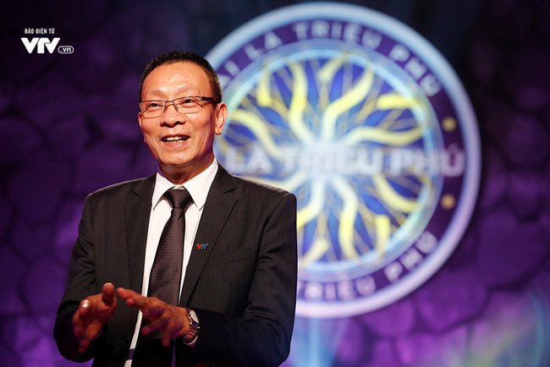
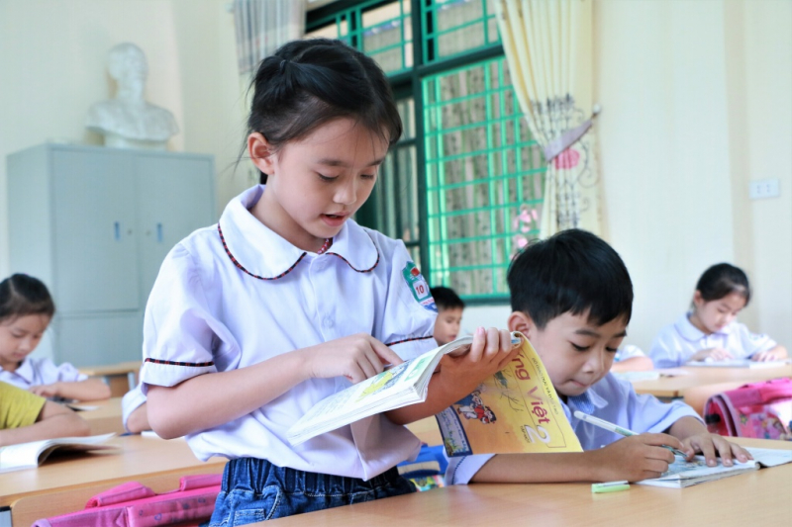
*Phân biệt nói và đọc:
Nói và đọc thành tiếng một văn bản giống nhau và khác nhau ở điểm nào?
Nói
Đọc

Slide 27
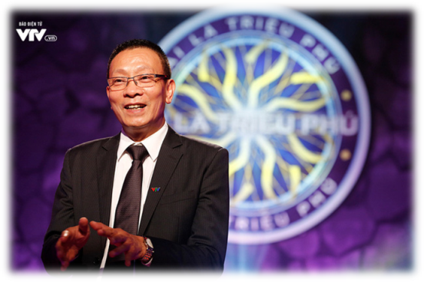

Giống: đều phát ra âm thanh để mọi người nghe.
Nói: không lệ thuộc vào văn bản
- Khác:
Đọc: lệ thuộc vào văn bản, hành động phát âm một văn bản viết…

Slide 28
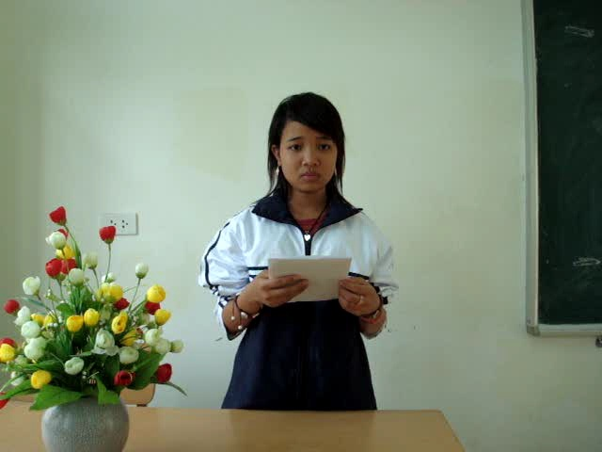
* Trong thực tế sử dụng ngôn ngữ có hai trường hợp:
Ngôn ngữ viết được trình bày bằng lời nói miệng:
Ngôn ngữ nói được ghi lại bằng chữ viết:
Khi xử kiện thầy lí nói:
Thằng Cải đánh thằng Ngô đau hơn,phạt một chục roi.
Cải vội xoè năm ngón ta,ngẩng mặt nhìn thầy lí khẽ bẩm:
Xin xét lại, lẽ phải về con mà!
Thầy lí cũng xoè năm ngón tay trái úp lên năm ngón tay mặt,nói:
Tao biết mày phải…nhưng nó lại phải…bằng hai mày!
(Trích truyện cười “Nhưng nó phải bằng hai mày” )

Slide 29
* Cần tránh sự lẫn lộn giữa ngôn ngữ viết và ngôn ngữ nói: Tránh dùng yếu tố đặc thù của ngôn ngữ nói trong ngôn ngữ viết và ngược lại.

Slide 30
Bài tập 2: Phân tích đặc điểm của ngôn ngữ nói:
Chủ tâm hắn cũng chẳng có ý chòng ghẹo cô nào, nhưng mấy cô gái lại cứ đẩy vai cô ả này ra với hắn, cười như nắc nẻ:
- Kìa anh ấy gọi! Có muốn ăn cơm trắng mấy giò thì ra đẩy xe bò với anh ấy.
Thị cong cớn:
- Có khối cơm trắng mấy giò đấy! Này, nhà tôi ơi, nói thật hay nói khoác đấy?
Tràng ngoái cổ lại vuốt mồ hôi trên mặt cười:
- Thật đấy, có đẩy thì ra mau lên!
Thị vùng đứng dậy, lon ton chạy lại đẩy xe cho Tràng.
- Đã thật thì đẩy chứ sợ gì, đằng ấy nhỉ. -Thị liếc mắt, cười tít.
Từ hô gọi?
Từ tình thái?
Khẩu ngữ?
Phối hợp giữa lời nói và cử chỉ ?
Hai nhân vật thay vai nhau (nói – nghe)?

Slide 31
-Từ hô gọi: kìa, này, ơi
- Từ tình thái: đấy, thật đấy, nhỉ
- Khẩu ngữ: chòng ghẹo, mấy, có khối nói khoác, sợ gì, đằng ấy
- Phối hợp lời nói- cử chỉ: cười như nắc nẻ, cong cớn, liếc mắt, cười tít.

Slide 32
BÀI TẬP 3: Phân tích lỗi - Chữa lại câu cho phù hợp với ngôn ngữ viết:
a). Trong thơ ca Việt Nam thì đã có nhiều bức tranh mùa thu đẹp hết ý.
- NhầmTN với CN
- Dùng từ thừa
- Dùng khẩu ngữ
- NhầmTN với CN :“trong…
- Dùng từ thừa : thì đã
- Dùng khẩu ngữ : hết ý
Thơ ca Việt Nam có nhiều bức tranh mùa thu rất đẹp

Slide 33
IV. CỦNG CỐ, DẶN DÒ:
CỦNG CỐ:
Phân biệt đặc điểm ngôn ngữ nói và ngôn ngữ viết qua bảng so sánh ở trên.
Khi nói hay viết cần theo đúng đặc trưng mỗi loại ngôn ngữ, đặc biệt là không dùng “văn nói” trong khi viết văn.

Slide 34
IV. CỦNG CỐ, DẶN DÒ:
2. DẶN DÒ:
Bài tập:
+ Làm tiếp bài tập còn lại trong SGK.
+ Viết lại đoạn hội thoại ở BT 2 SGK (dạng ngôn ngữ nói) thành một đoạn văn thuộc ngôn ngữ viết theo hình thức kể lại diễn biến của cuộc hội thoại.
- Chuẩn bị bài mới: Ca dao hài hước (Soạn bài 1, 2) theo các nội dung: Đối tượng và nghệ thuật gây cười ở mỗi bài?

Slide 35


